Slide 1





Slide 2








Slide 3


Slide 4
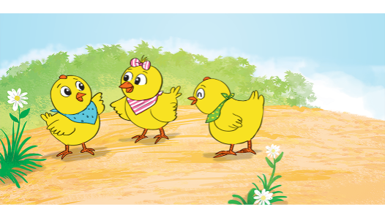
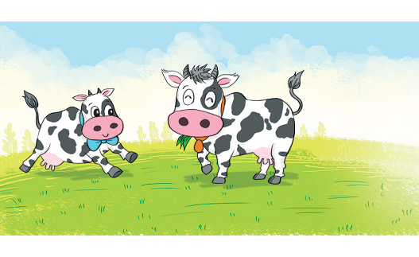
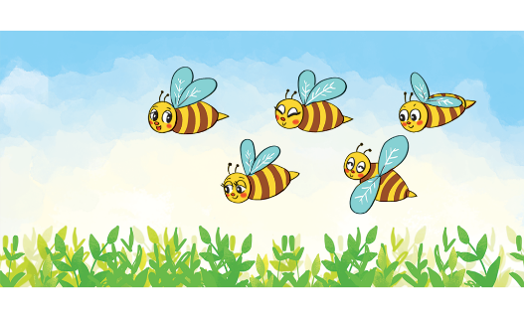
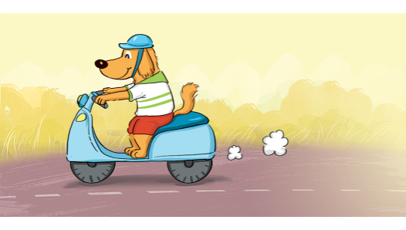
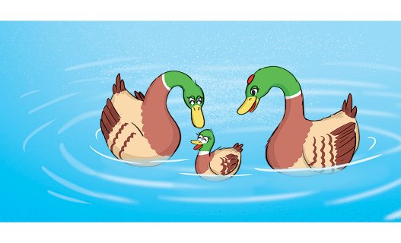
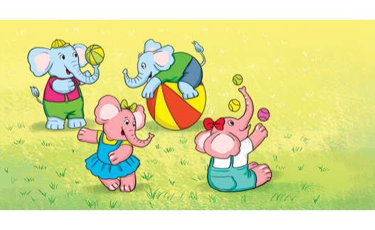
1
Chọn đáp án đúng

Slide 5

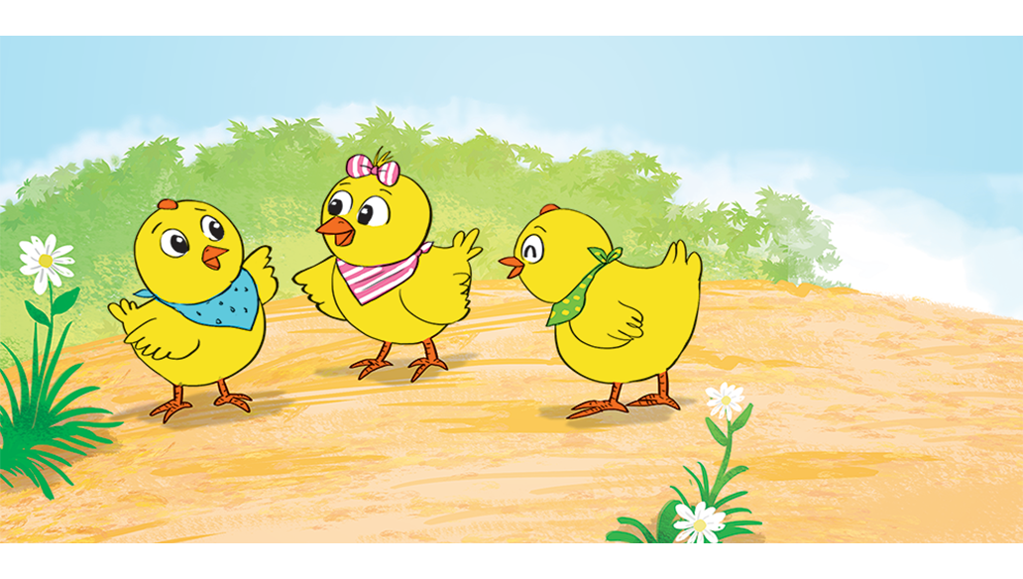

Đố các bạn có bao nhiêu con gà trong hình?
3
1
4

Slide 6

Đố các bạn có bao nhiêu con bò trong hình?
2
5
0

Slide 7

Đố các bạn có bao nhiêu con ong trong hình?
4
3
5

Slide 8

Đố các bạn có bao nhiêu con chó trong hình?
1
0
2

Slide 9

Đố các bạn có bao nhiêu con vịt trong hình?
0
2
3

Slide 10

Đố các bạn có bao nhiêu con voi trong hình?
2
4
3

Slide 11


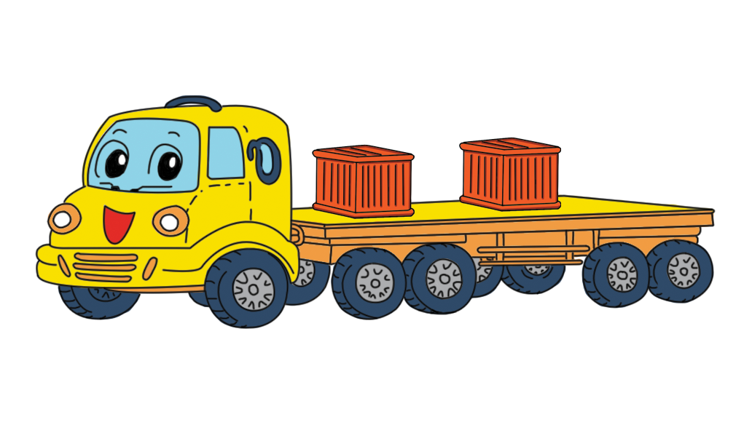
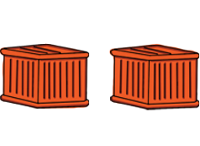
2
Chọn đáp án đúng
Cho thêm thùng lên xe để trên xe có 3 thùng
A.
B.

Slide 12
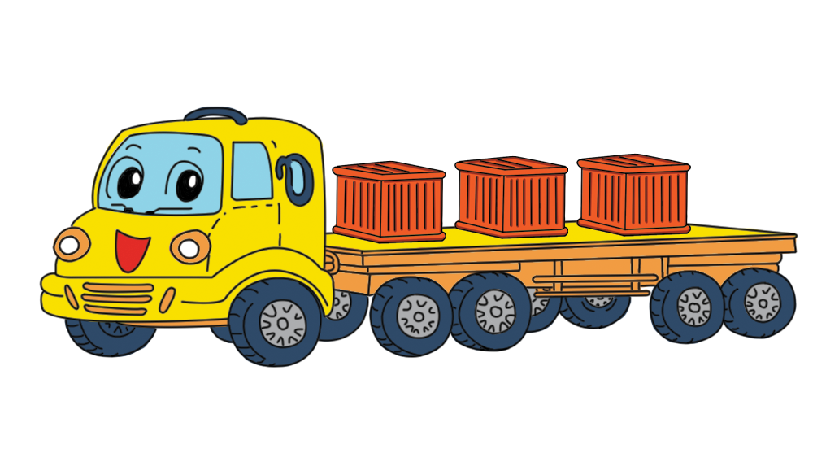
Cùng cho các thùng hàng lên xe tải để trên xe có 5 thùng hàng
2. Chọn câu trả lời đúng.
A
B

Slide 13
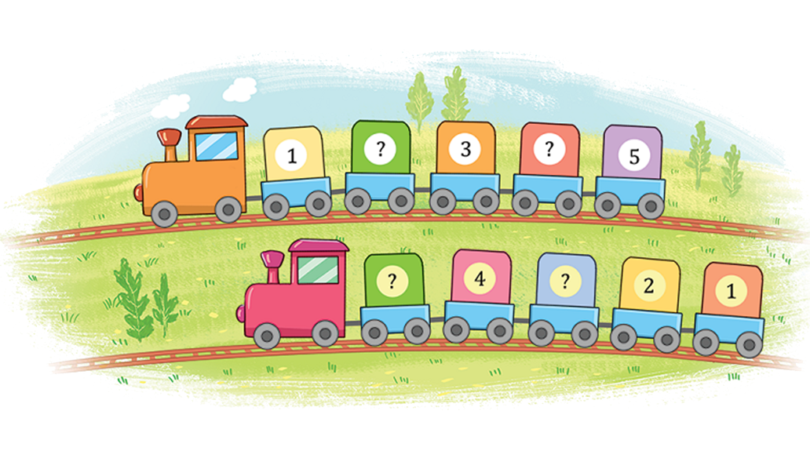



3
Số?
2
4
5
3

Slide 14
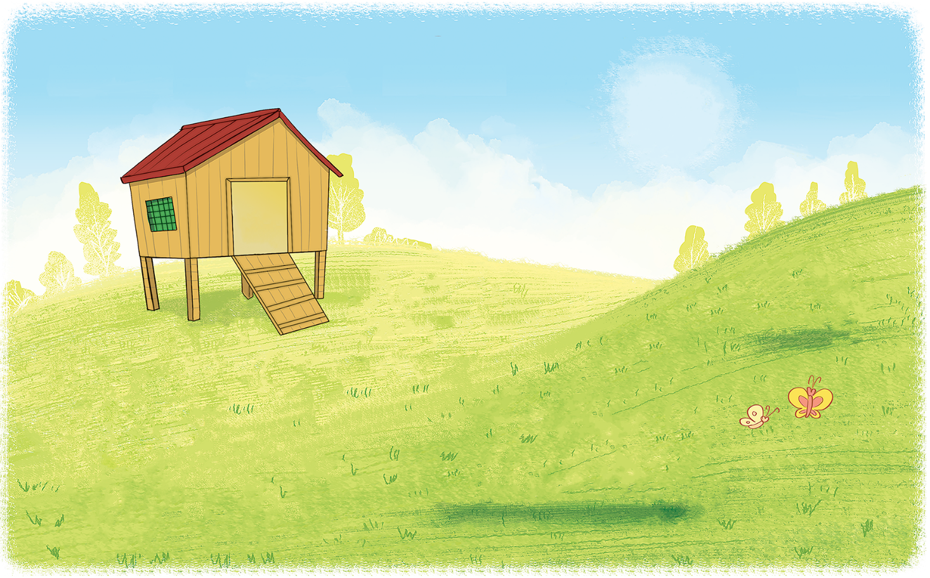









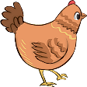

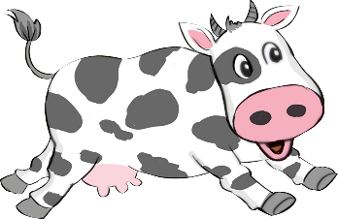


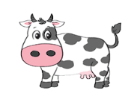

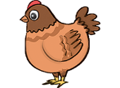



3
Tìm số thích hợp.
4
?
1
5
?
?
?
2
3
?
0
?

Slide 15


